Slide 1
Pengantar
Organisasi dan Manajemen

Slide 2
Disusun oleh
Maimun, S.T., M.T
Dosen Fakultas Ilmu Komputer

Slide 3
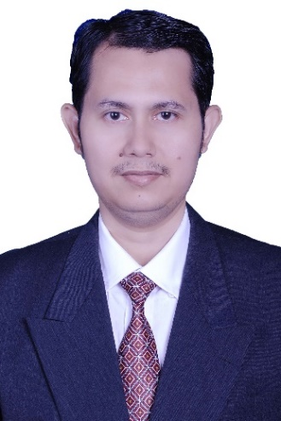
Profile Dosen Pengampu
Pendidikan:
S1 Teknik Elektro, Universitas Trisakti
S2 Teknik Elektro, Institut Teknologi Bandung
Pengalaman:
Sales Engineer, PT. Abdi Bangun Buana
System Engineer, PT. Master System Infotama
Intelligent Network Engineer, Nokia Siemens Networks
Ka. Sistem Informasi, Akademi Telkom Jakarta.
Dosen:
Institut Teknologi Telkom Purwokerto
Akademi Telkom Jakarta
Universitas Esa Unggul
Maimun, S.T., M.T.
E-mail:
maimun @esaunggul.ac.id

Slide 4
Kemampuan Akhir yang Diharapkan
Mahasiswa mampu menjelaskan konsep dasar Manajemen, perencanaan, pengorganisasian, motivasi dan kepempimpinan

Slide 5
Materi belajar
Sebelum UTS
Konsep Dasar Manajemen
Evolusi dan Teori Manajemen
Fungsi Perencanaan
Fungsi Pengorganisasian
Faktor Individu dan Kepribadian Pemimpin
Pengawasan dan Pengendalian Manajemen
Manajemen Sumber Daya dalam Organisasi

Slide 6
Materi belajar
Setelah UTS
Pengertian Kepemimpinan
Pengertian dan Teori Motivasi
Pengambilan Keputusan
Manajemen Proyek
Komunikasi dan Penanganan Konflik dalam Organisasi
Manajemen Pemasaran
Sistem Informasi Manajemen

Slide 7
Materi belajar
Buku Referensi
Rifa’i, M., Fadhli, M., Manajemen Organisasi, Cipta Pustaka, 2013
Priyono, Pengantar Manajemen, Zifatama, 2007
Wibowo, S., Pengantar Manajemen Bisnis, Politeknik Telkom, 2009
Lucas Jr., H. C., Information Technology for Management, Jacobs Foundation, 2009

Slide 8
Materi belajar
Penilaian
UTS : 25 %
UAS : 30%
Tugas Besar : 20%
Tugas Kecil : 15%
Kehadiran : 10%

Slide 9
Range Nilai
A > 80,0
A- 77,00-79,99
B+ 74,00 – 76,99
B 68.00 – 73,99
B- 65.00 – 67.99
C + 62,00-64,99
C 60,00-61,99
D 45,00-59,99
E ≤ 44,99

Slide 10
Sekian
Dan
Terima Kasih

